Slide 1

О Фонде

Slide 2

Кто мы?
Общественный фонд «Центр социальных и политических исследований «Стратегия» - это исследовательский центр, специализирующийся на проведении социологических исследований и политико-управленческом консалтинге
Авторитетная компания с опытом работы более 20 лет на рынке исследований
Сплоченная команда высококвалифицированных специалистов, реализовавших вместе более 200 проектов
Надежный партнер для общественных организаций, госорганов, нацкомпаний и частных структур РК
Значимый игрок на медийном и общественно-политическом поле Казахстана

Slide 3
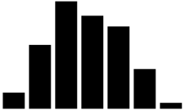





Что мы предлагаем?
Опросы различных целевых групп населения РК
Кейсовые исследования
Исследования в трудовых коллективах
Маркетинговые исследования
Политико-управленческие исследования (policy research)
Политический консалтинг, экспертная аналитика

Slide 4
Наши преимущества
Развитая сеть региональных супервайзеров и интервьюеров
Собственный сайт с уникальным контентом
Возможности медийного продвижения результатов проекта
Конкурентоспособные цены за высокое качество
Индвидуальный подход к каждому заказчику
Огромный опыт на рынке социологических исследований
Собственная накопленная база исследовательских данных за последние 20 лет

Slide 5
Наша тематическая специализация
Социальные настроения и качество жизни населения
Информационные предпочтения граждан
Социология образования и здравоохранения
Рейтинги управленческой элиты
Внутрикорпоративные коммуникации и трудовое поведение
Репутационный капитал и публичное позиционирование компании
Политико-идеологические установки и отношение к органам власти
Правовая культура граждан и восприятие коррупции
Политические ориентации и электоральное поведение граждан
Финансовое поведение и потребительская культура

Slide 6






















Наши заказчики и партнеры
Государственный и квазигосударственный | Бизнес-структуры, нацкомпании | Общественные организации | Международные организации

Slide 7
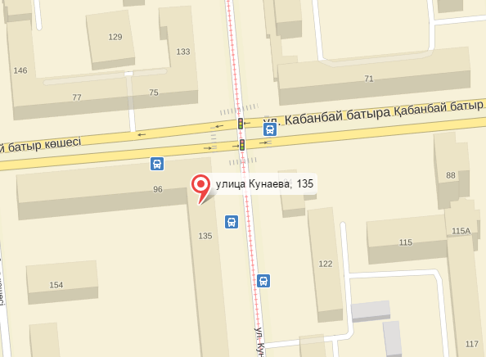
Наши координаты
Общественный Фонд «Центр социальных и политических исследований «Стратегия»
Адрес: г.Алматы, ул.Кунаева 135, оф.56
Тел: +7 727 272 13 83
Эл.почта: info@ofstrategy.kz
Сайт: www.ofstrategy.kz

